Slide 1
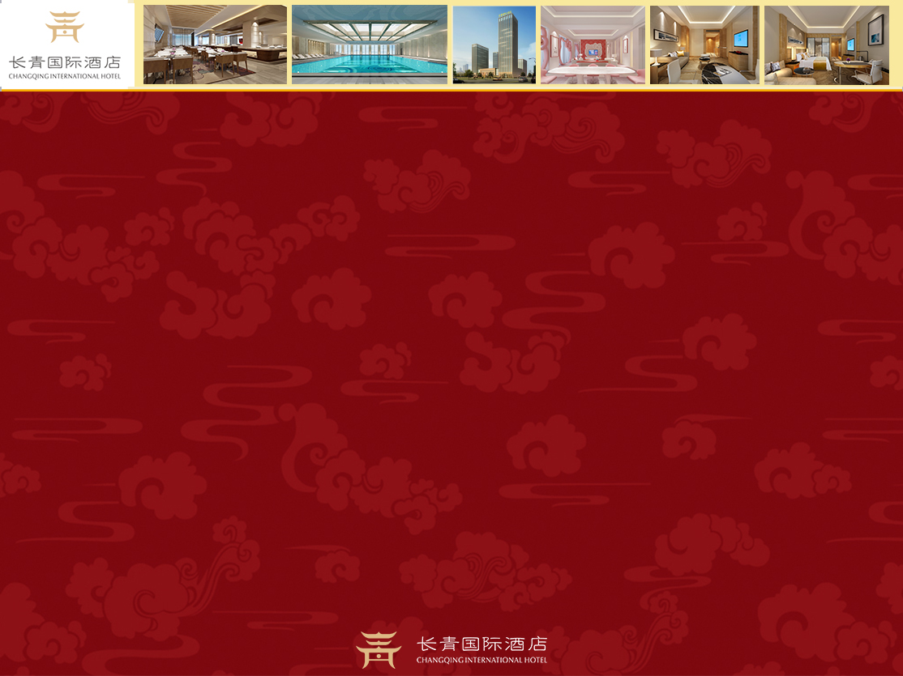
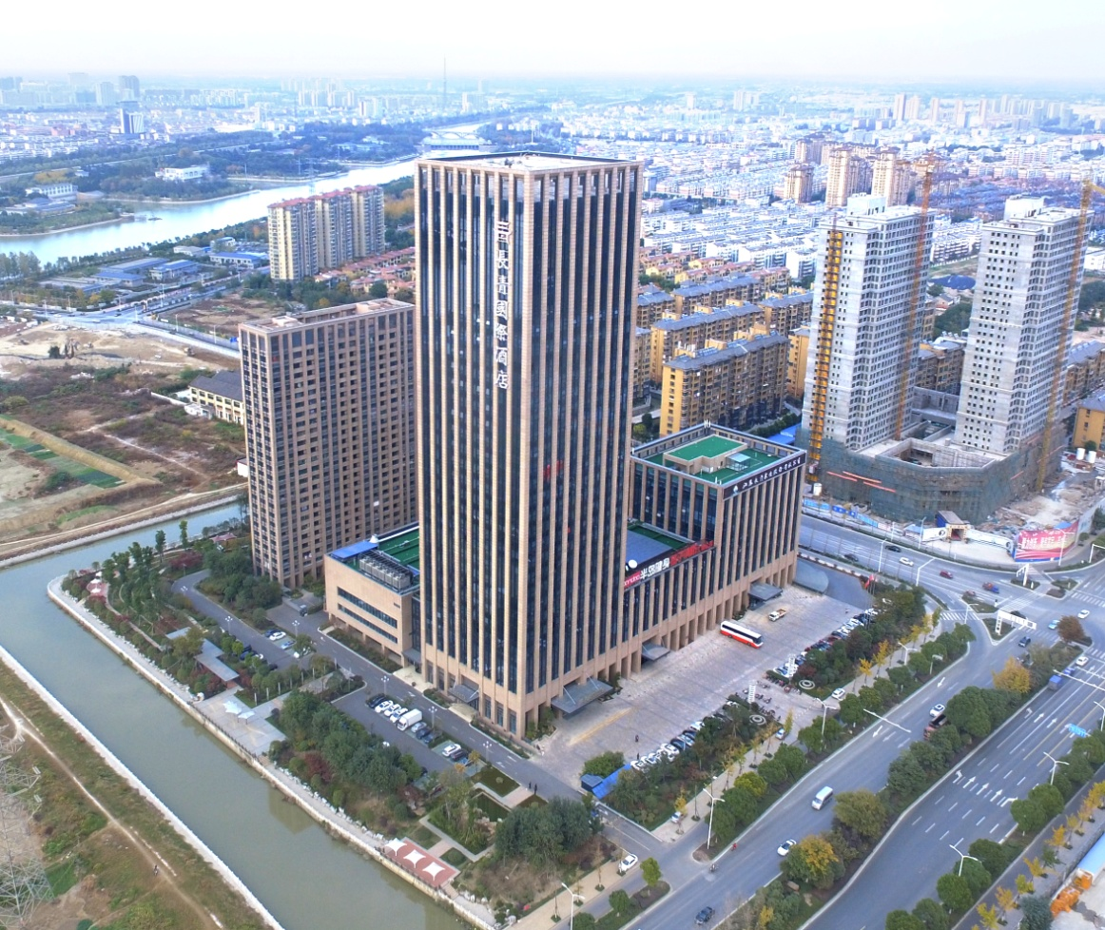

长 青 国 际 酒 店
Changqing International Hotel

Slide 2
酒店简介
长青国际酒店是由江苏长青农化股份有限公司投资、按国家五星标准建造的酒店。该投资项目建筑面积15万余平米，由酒店区、商业区、现代公寓区组成。
酒店建筑设计风格新颖，特色鲜明，豪华时尚，地理位置得天独厚，位于扬州市东城区文昌路，距扬州高铁东站3.3公里，距著名景点瘦西湖14.1公里，距扬泰国际机场、润扬长江大桥均为30公里。
酒店总建筑面积4.2万平方米，拥有329间套豪华客房，设有风格迥异的各式宴会包间、运河中西式自助餐厅、江淮春淮扬特色餐厅、大堂吧、中餐厅豪华包厢，可容纳300人+700人的会议或宴会的多功能厅，均可举办会议演出大型活动，配套设施设备齐全。另有室内恒温游泳池、健身房、SPA桑拿、棋牌等，休闲康乐设施一应俱全。

Slide 3
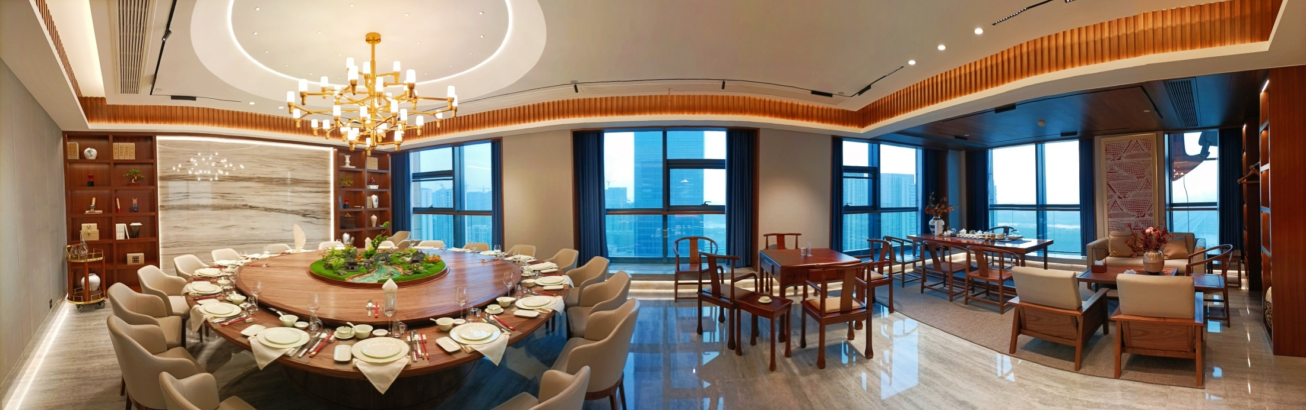
酒店优势
◎得天独厚的地理位置，酒店位于扬州市主干道文昌路1002号，交通便捷，闹中取静。
◎距离佳源广场、金鹰广场、大润发等1.3公里，瘦西湖景区13.3公里，马可波罗花世界4.2公里；毗邻京杭大运河，自在公园、三河六岸公园、南水北调源头公园三大主题公园。距离“黄金大道”网红打卡点仅1.4公里。
◎距扬泰国际机场、润扬长江大桥均为30公里。

Slide 4
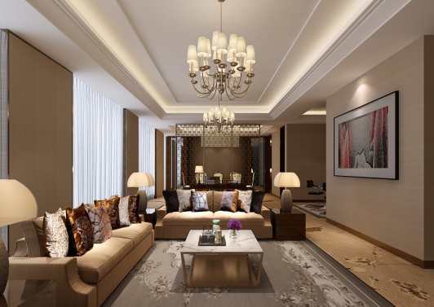
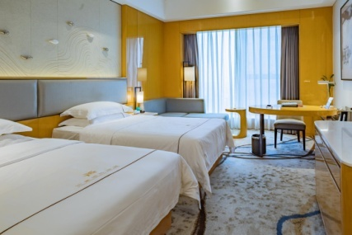

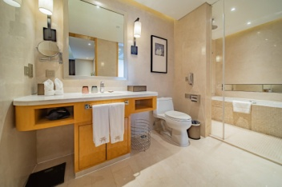
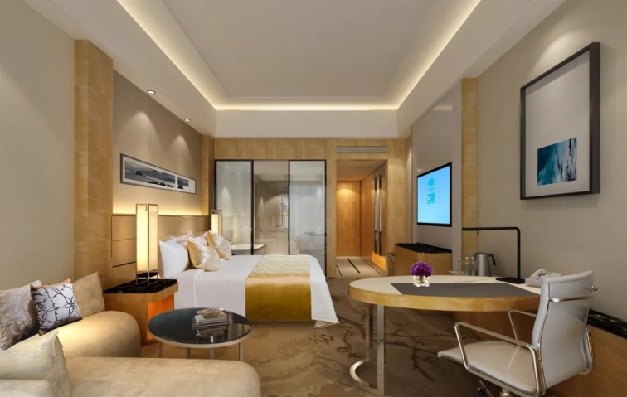
酒 店 客 房
酒店拥有客房329间，房内设计新颖现代，时尚舒适。通透落地窗外，扬城美景尽收眼帘，令人倍感舒适。设计感十足的客房同时兼并现代风格，让你有第二个家的感受，每间房间都是大型落地玻璃窗，脚下便是繁华都市的车水马龙和京杭大运河，闹中取静，安然闲适。房内空间格局合理，配以天然木质家具，不失温馨亲切感；古香古色的城市元素在房间灵动开来；床品柔软亲肤让人赖床的程度急剧提升，酒店贴心到提供枕头多种选择，保证每一位游客的睡眠，让旅行从一场甜蜜的美梦开始。
遥控自动窗帘、阳台、浴缸，做工精巧的家具、优雅舒适的布草，免费宽带/无线Wi-Fi高速上网、有线液晶电视、雨伞、保险柜、中央空调、熨斗、人体秤、卫浴间、科勒品牌卫浴设备，满足您商旅及度假的尊贵需求。

Slide 5
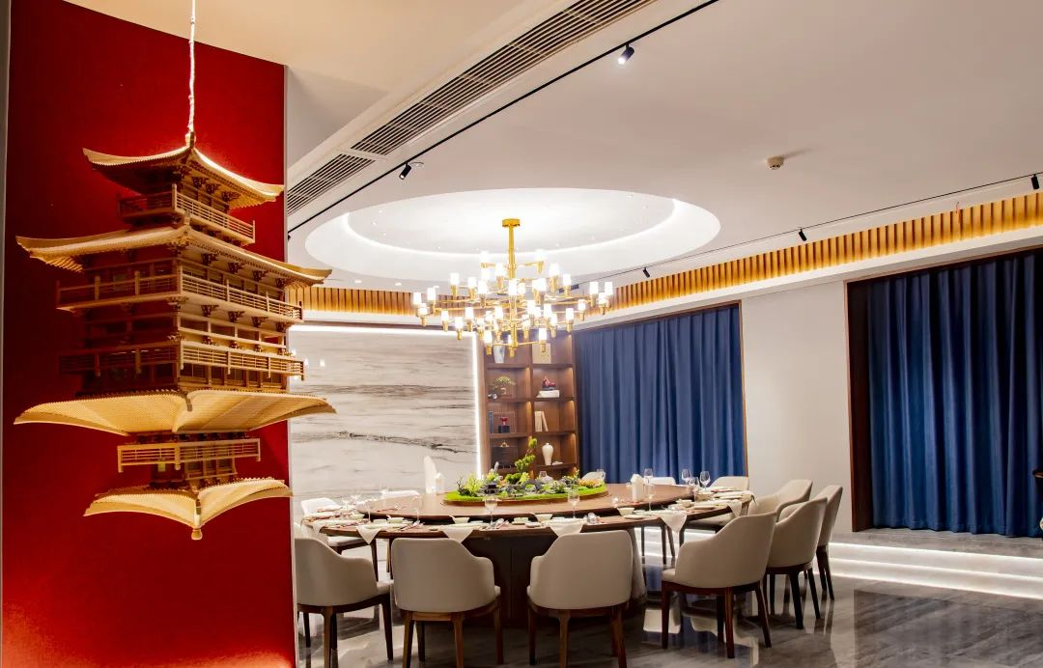
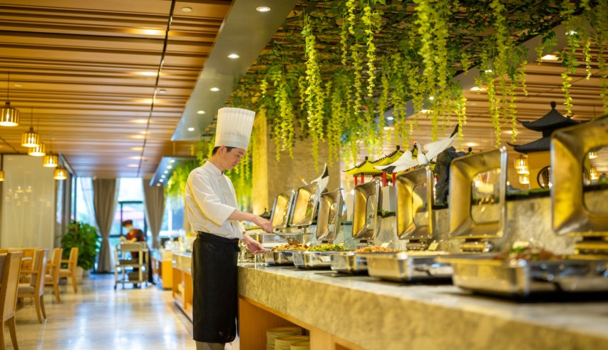
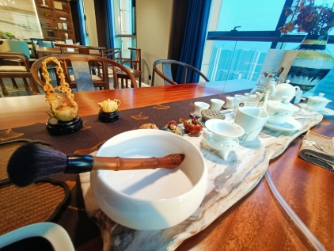
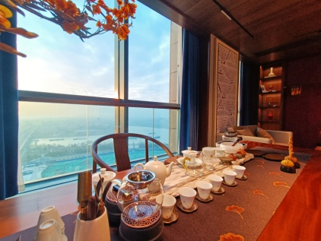
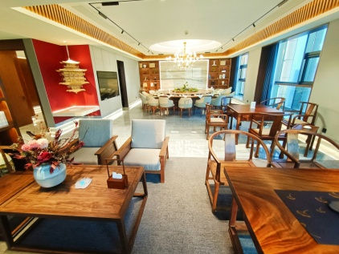
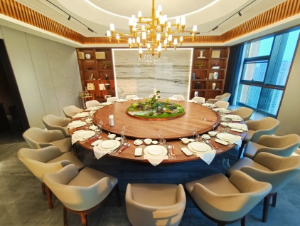
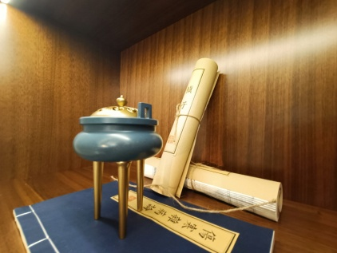
豪华包厢
运河自助餐厅
酒店设有各种不同风格的用餐场所，装饰豪华，风格各异，设有大堂吧、运河自助早餐厅、房内用膳、江淮春特色零点餐厅，中餐厅包间及可以轻松容纳700人的宴会大厅，为您奉献美味的中西名肴。
典雅的进餐氛围，满足您挑剔的味觉和高尚的品味。为食客打造不一样的饕餮盛宴。

Slide 6
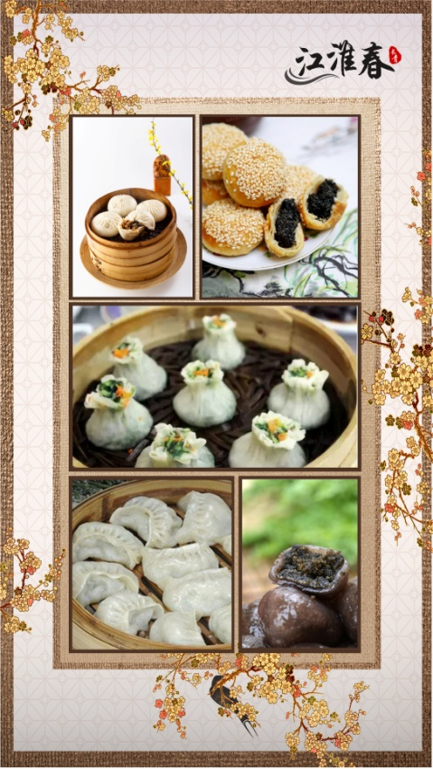
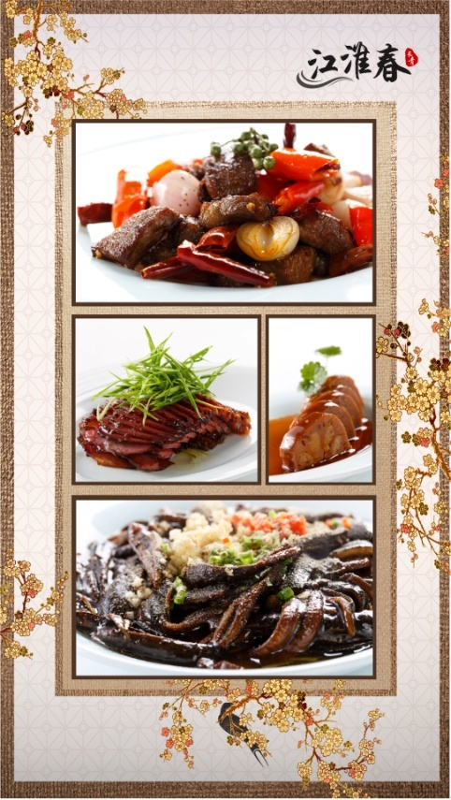
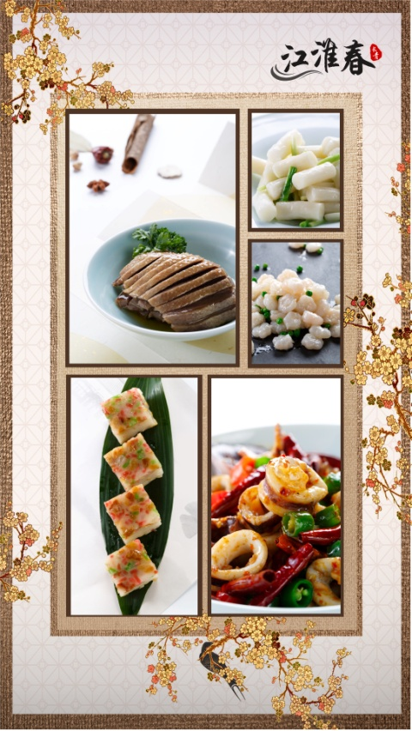
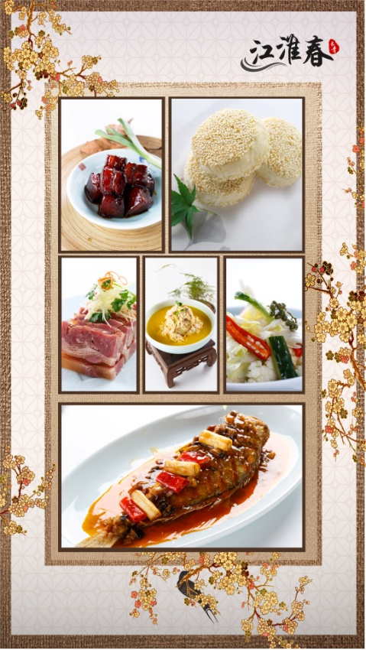
江淮春餐厅-“纤手搓来玉色匀 碧油煎出嫩黄深”
江淮春推广扬州当地早茶文化，并将淮扬菜系中的精品代表进行融合创新，独具一格。精致、细腻的制作手法以及对原材料的苛刻追求，充分激发和满足您对淮扬菜的喜好和热爱。其中“长青鸿运饭、嘶马拉豆腐”更是成为了2020年扬州与成都两地美食文化交流的典型代表作之一。而新中式优雅装饰风格，是海内外宾朋欢聚的理想场所。

Slide 7
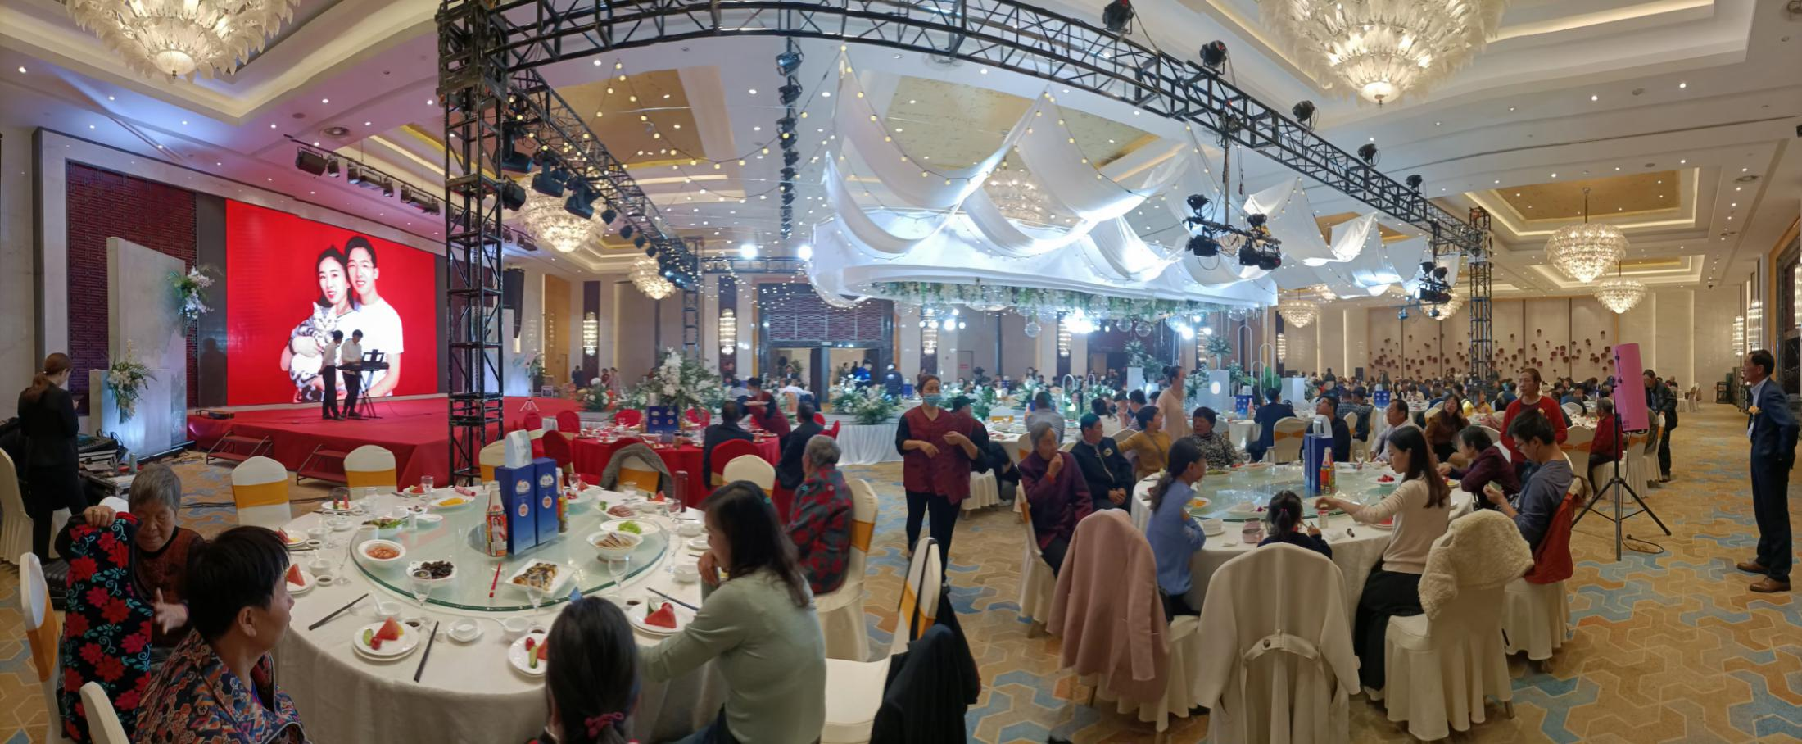
宴 会 大 厅
每个大型宴会的成功都离不开一个成功的团队！长青国际酒店可满足30桌+70桌的各型宴会同时进行。经验丰富的宴会服务团队始终致力于尽全力为您呈现难忘的宴会及活动。从大型节日晚宴、主题聚会、产品推广到婚宴、商务会议，所有这些都离不开高品质的餐饮、殷勤的服务和创造性的设计与实施。
有了这个坚实基础，长青国际酒店骄傲地向您介绍我们的宴会服务，出色的餐饮，希望通过我们的服务为您呈现完美难忘的宴会体验。

Slide 8
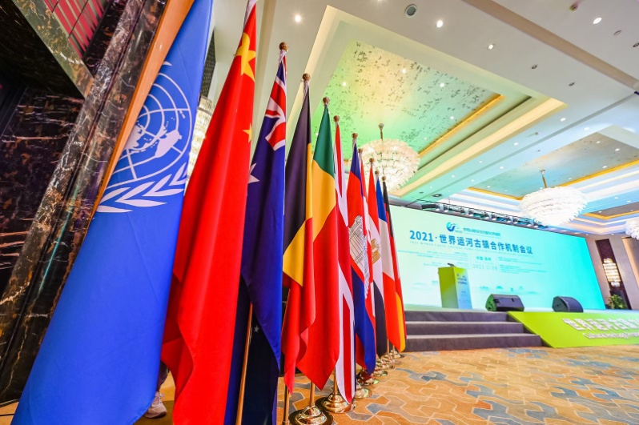
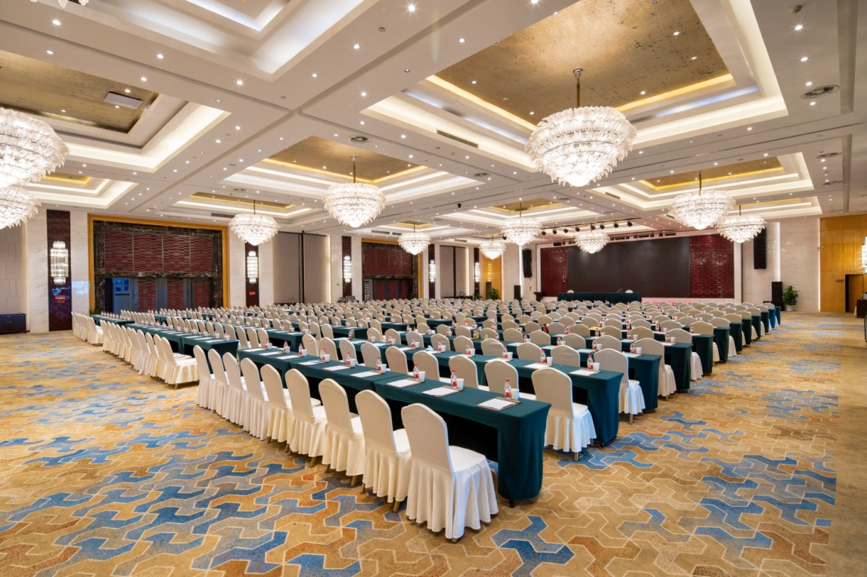
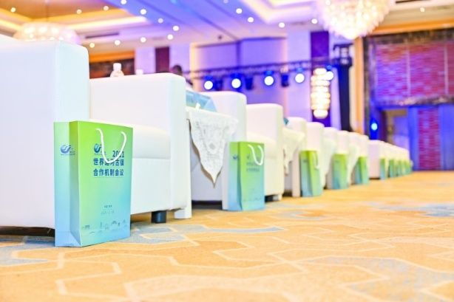
会 议 厅
长青国际酒店位置便利，拥有先进会议设备，可以提供最小24㎡至最大1110㎡各型会场，可灵活运用于各种不同规模的会议及社会活动。
为确保您的活动成功及为您提供最大的便利，长青国际酒店的宴会服务团队将会全程跟踪您的活动；从而体现了我们对承接所有商务会议及活动的郑重承诺及服务保证。
久负盛名的宴会服务，令人惊讶的活动组织能力，经验丰富的宴会服务团队满足您各种主题的活动成功举办。长青国际酒店引领着名城扬州的发展趋势。

Slide 9
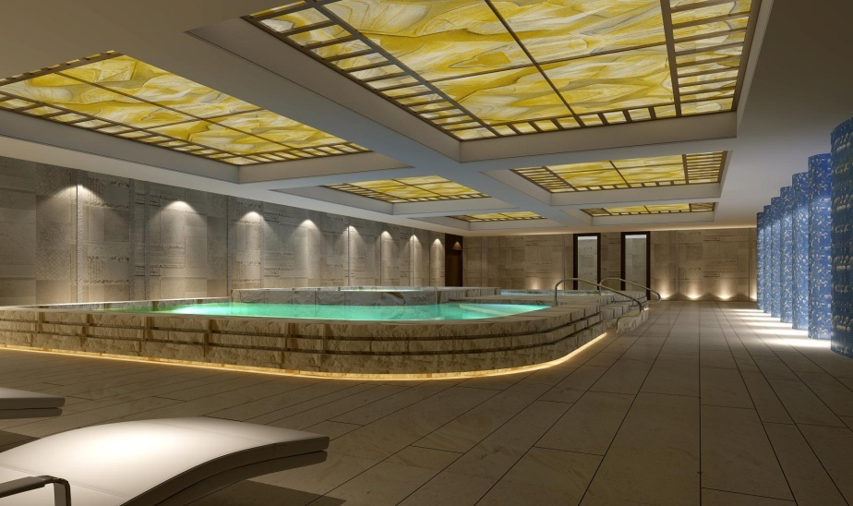
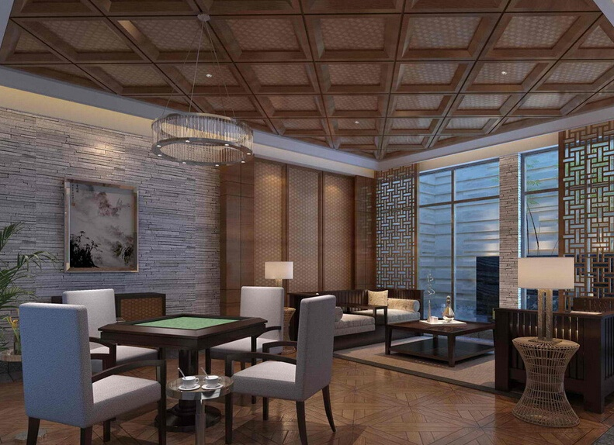
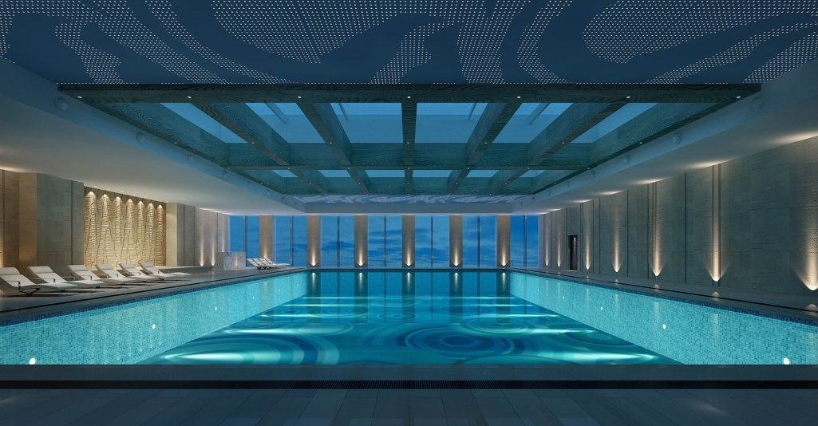
SPA
棋 牌 娱 乐
游 泳 池
酒店设有多种康体设施，拥有室内泳池、健身房、SPA、棋牌等休闲康乐设施，名流配套一应俱全。
以健康、时尚理念为贵宾打造一个尊贵奢华空间，顶级配套，臻于至善，将是您获得特别殊荣的梦想场所。
4F水疗中心 Spa 棋牌室

Slide 10

服 务 项目
服务项目
问询
房内送餐
房内酒水
外币兑换
行李
订票
礼宾车队
洗衣
叫醒
加床
夜床
Value-added Services
Concierge
Room Service
Room Bar
Currency Exchange
Luggage Service
Ticket Booking
Limousine Service
Laundry Service
Wake-up Call
Extra Bed
Turn-down Service

Slide 11
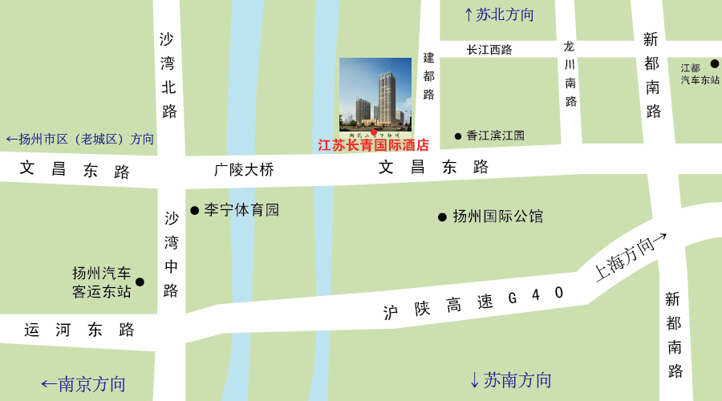
酒 店 路 线 图

Slide 12
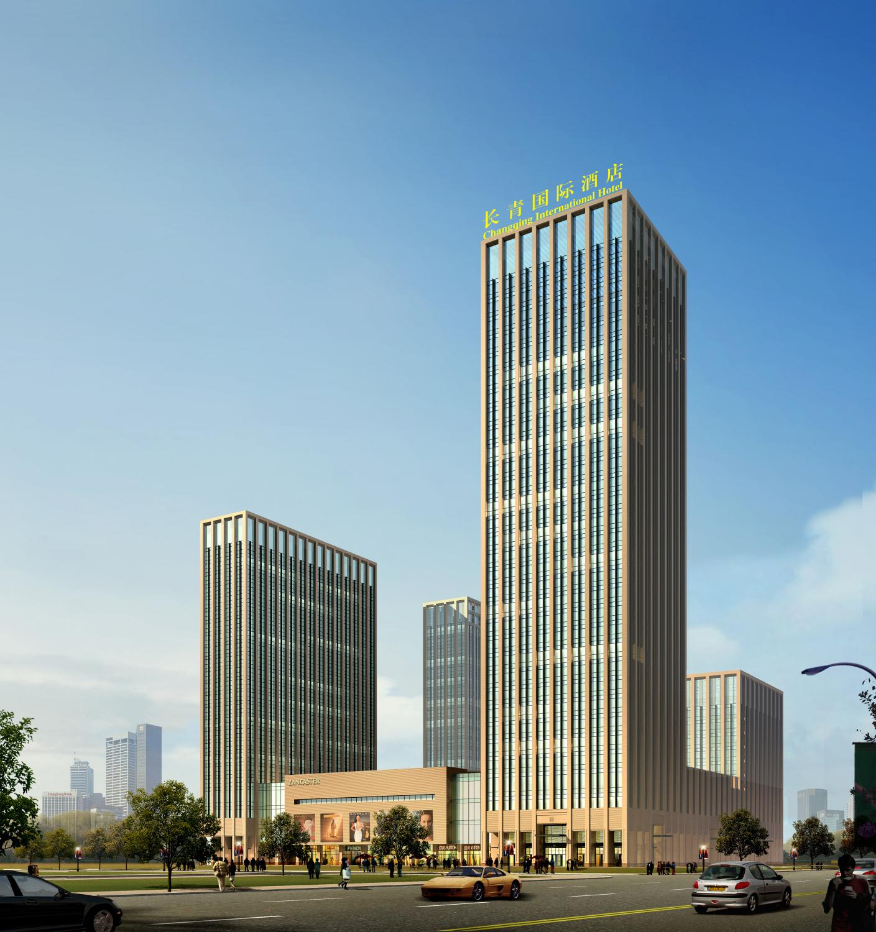
Thank You
长 青 国 际 酒 店
Changqing International Hotel

